Slide 1
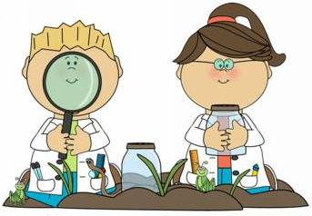
Муниципальное бюджетное
дошкольное образовательное учреждение
«Центр развития ребенка — детский сад № 28 «Огонек» г. Бердска
ПРОЕКТ
ФОРМИРОВАНИЕ ЭЛЕМЕНТАРНЫХ ЕСТЕСТВЕННОНАУЧНЫХ ПРЕДСТАВЛЕНИЙ У ДЕТЕЙ ДОШКОЛЬНОГО ВОЗРАСТА СРЕДСТВАМИ ЭКСПЕРИМЕНТАЛЬНОЙ ДЕЯТЕЛЬНОСТИ
Маврина И.Н., воспитатель высшей квалификационной категории
Бердск - 2022

Slide 2
Естественнонаучная грамотность –это способность человека занимать активную гражданскую позицию по общественно значимым вопросам, связанным с естественными науками, и его готовность интересоваться естественнонаучными идеями
/PISA
(Programme for International Student Assessment)/

Slide 3
Человек, обладающий естественнонаучной грамотностью, должен проявлять следующие компетенции:
научно объяснять явления;
понимать особенности естественнонаучного исследования;
научно интерпретировать данные и использовать доказательства для получения выводов.

Slide 4
НЕДЕЛЯ ЭКСПЕРИМЕНТИРОВАНИЯ
Цель: с помощью экспериментов (опытов) выявить уровень сформированности представлений о воздухе и воде у детей старшего возраста.

Slide 5
ПРОГРАММНОЕ СОДЕРЖАНИЕ ПРОЕКТА
Проект проводится в рамках экологического воспитания детей старшего возраста и в соответствии с ФГОС ДО
В результате элементарных опытов и экспериментов, направленных на изучение воздуха и воды, их значении в жизни человека, у детей формируются естественнонаучные представления об объектах неживой природы.
Привлечение родителей к участию в проектной деятельности.
Реализация проекта предполагает интеграцию образовательных областей

Slide 6
АКТУАЛЬНОСТЬ ПРОЕКТА
Актуальность данного проекта – формирование познавательной активности через экспериментальную деятельность.
Экспериментальная деятельность позволяет организовать обучение так, чтобы ребёнок смог задавать вопросы и самостоятельно находить на них ответы. Однако нет целостного подхода к развитию экспериментальной деятельности в аспекте личностного развития ребёнка . И это свидетельствует об актуальности проблемы развития экспериментальной деятельности у дошкольников и о недостаточной её разработанности в плане развития ребёнка.

Slide 7
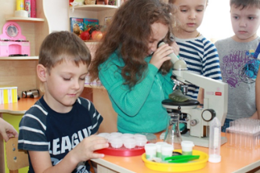
ОЖИДАЕМЫЙ РЕЗУЛЬТАТ
Дети будут:
Проявлять интерес к миру природы, самостоятельно формулировать вопросы
Осуществлять поиск информации (самостоятельно или с взрослыми);
Собирать, обобщать и оценивать факты, формировать и представлять собственную точку зрения;
Проявлять элементарные навыки рационального природопользования и научно
объяснять явления

Slide 8
ЭТАПЫ РЕАЛИЗАЦИИ ПРОЕКТА
I этап – организационный
II этап - основной
III этап - заключительный
Обогащение предметно-развивающей среды: приобретение литературы (энциклопедии, хрестоматии), наглядных пособий (плакаты, карточки, тематические альбомы); приобретение методической литературы, дидактических игр (игры-загадки)
Презентация проекта
Создание картотеки для обобщения опыта
Проведения НОД
Взаимодействие с родителями (эксперименты дома)
Транслирование опыта работы в педагогических коллективах
Проведение комплексных мероприятий
Повышение собственной профессиональной компетенции по данной теме
Определение цели
Планирование предстоящей деятельности, направленной на реализацию проекта

Slide 9
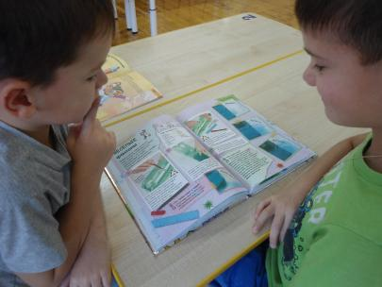
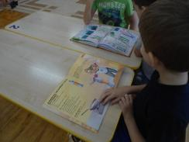
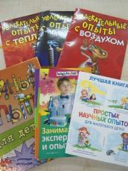
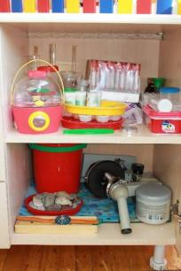
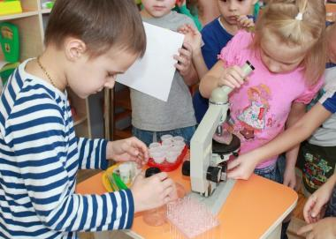
УГОЛОК ПО ЭКСПЕРИМЕНТИРОВАНИЮ

Slide 10
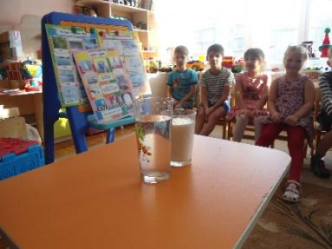
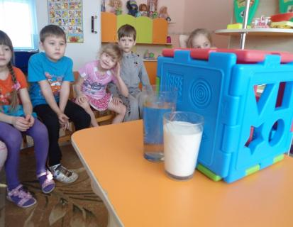
КАКОГО ЦВЕТА ВОДА?
Цель : совершенствовать представления детей о жидком состоянии воды

Slide 11
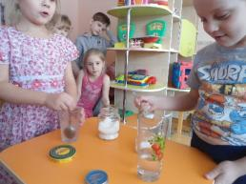
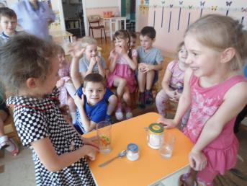
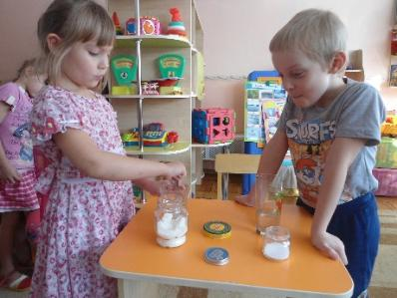
ВОДА – РАСТВОРИТЕЛЬ
ЦЕЛЬ: закрепить понимание того, что вещества в воде не исчезают, а растворяют- ся; закрепить знания о правилах безопасного поведения при работе с различными веществами

Slide 12
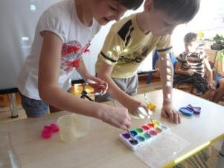
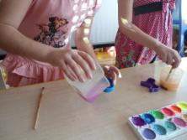
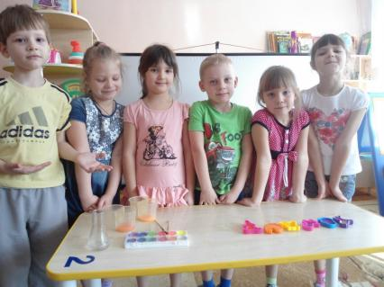
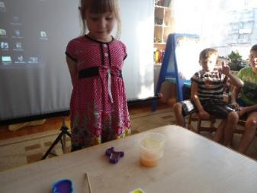
ЛЬДИНКИ НА ТРОПИНКЕ (ВОДА И МОРОЗ)
ЦЕЛЬ: познакомить детей со свойствами воды в жидком и твердом состоянии

Slide 13
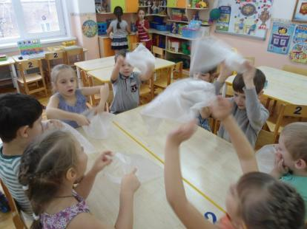
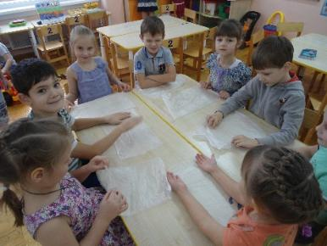
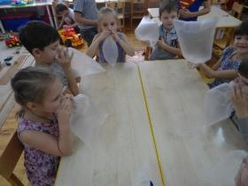
КАК ПОЙМАТЬ ВОЗДУХ
ЦЕЛЬ: формирование представлений детей о воздухе и его свойствах

Slide 14
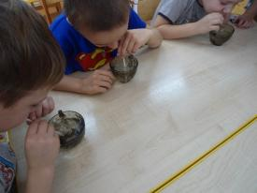
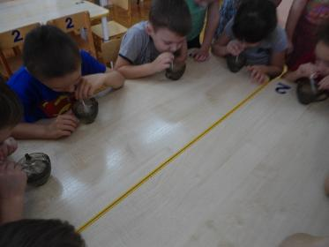
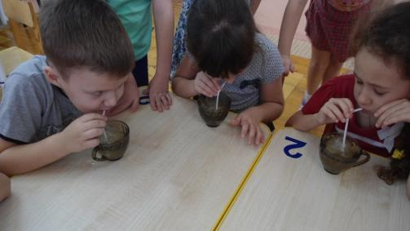
ВОЗДУХ ЛЕГЧЕ ВОДЫ
ЦЕЛЬ: Обнаружить, что воздух легче воды; выявить, как воздух вытесняет воду, как воздух выходит из воды

Slide 15
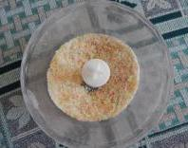
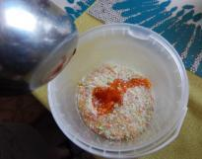
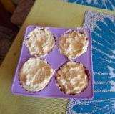
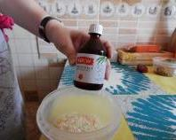
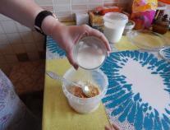
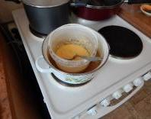
Эксперименты вместе с родителями
МЫЛОВАРЕНИЕ
Цель: познакомить детей с профессией мыловара, с понятием «мыловарение» с историей и разновидностя-ми мыла, и сделать мыло своими руками в домашних условиях

Slide 16
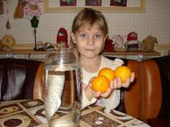
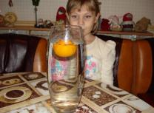
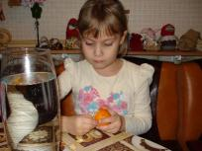
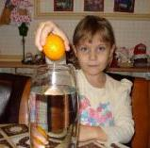
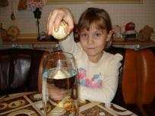
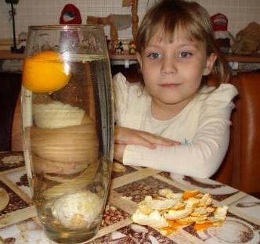
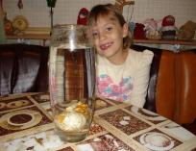
Эксперименты вместе с родителями
«ТОНЕТ –НЕ ТОНЕТ»
Цель: Познакомить детей со свойством различных материалов («тонет», «не тонет») с помощью эксперимен- тальных действий, в домашних условия

Slide 17
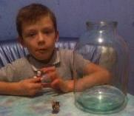
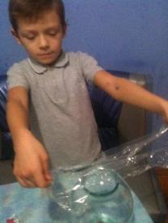
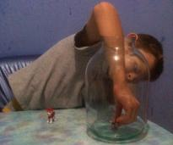
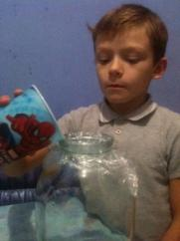
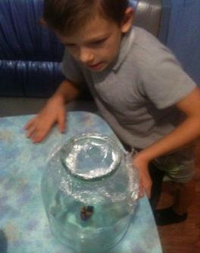
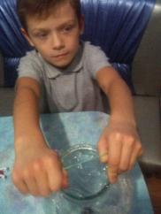
Эксперименты вместе с родителями
САМОДЕЛЬНАЯ ЛУПА
Цель:
Ознакомление с оптическим явлением искривления лучей при прохождении через линзу, выполненную из подручных материалов (банки), в домашних условиях

Slide 18
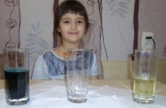
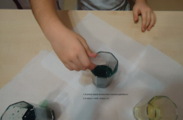
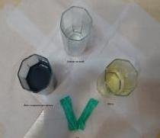
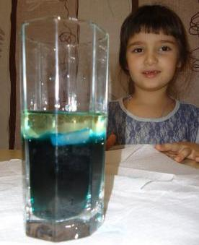
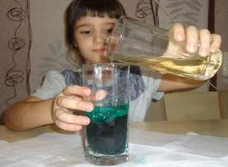
Эксперименты вместе с родителями
НЕПОСЛУШНЫЙ ЛЁД
Цель: Формирование у детей знаний о свойстве льда, не смешиваться с другими жидкостями

Slide 19
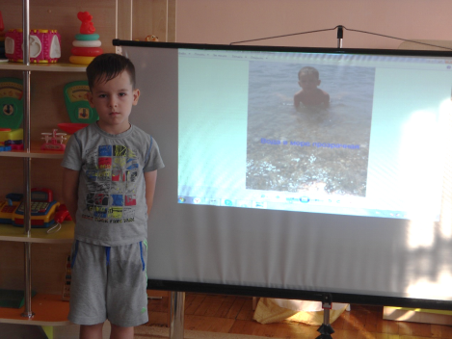
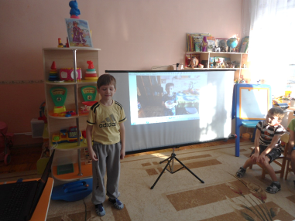
Эксперименты вместе с родителями
ПРЕЗЕНТАЦИЯ «МОРЕ»
Цель: Расширить собственные знания детей о чудесном и долгожданном времени года –лете, поездке на море; оживить в памяти детей летние, положительные впечатления, развивать связную речь, интерес к рассказам

Slide 20
Спасибо за
внимание
к экспериментальной
деятельности!

